Slide 1


G3 – Modulaciones Digitales
Orientación para la resolución de ejercicios seleccionados
Ing. Leonel E. Hochman Abril de 2024

Slide 2
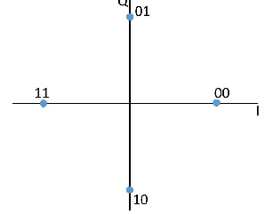
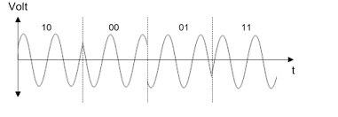
Introducción a las modulaciones digitales
1010110101110100 s₃(t) s₃(t) s₂(t) s₁(t) s₁(t) s₂(t) s₁(t) s₀(t)
FUENTE
(Voz, texto, imagen, video, etc.)
A/D
Codificador de fuente
Codificador de canal
Modulador
CANAL
(Espacio libre, cable, FO, etc.)
Modulador (Ej. 4-PSK: M=4, k=2)
.1[0, Ts]
s₁
A.sen(ω₀ t)
1010110101110100
s₃ s₃ s₂ s₁ s₁ s₂ s₁ s₀
R_{b} [bps]
R_{s} [simb/seg] = R_{b}/2
.1[0, Ts]
s₂
s₀
A.cos(ω₀ t)
s₃
Forma de onda
Constelación
(M símbolos, k bits/simb.)
0 Ts 2.Ts 3.Ts

Slide 3
Introducción a las modulaciones digitales
s₃(t) s₃(t) s₂(t) s₁(t) s₁(t) s₂(t) s₁(t) s₀(t) + RUIDO
1010110101110100
Voz, texto, imagen, video, etc.
CANAL
(Espacio libre, cable, FO, etc.)
Demodulador
Decodificador de canal
Decodificador de fuente
D/A
Modulador (Ej. 4-PSK: M=4, k=2)
.1[0, Ts]
s₁
A.sen(ω₀ t)
1010110101110100
s₃ s₃ s₂ s₁ s₁ s₂ s₁ s₀
R_{b} [bps]
R_{s} [simb/seg] = R_{b}/2
.1[0, Ts]
s₂
s₀
A.cos(ω₀ t)
s₃
Forma de onda
Constelación
(M símbolos, k bits/simb.)
0 Ts 2.Ts 3.Ts

Slide 4
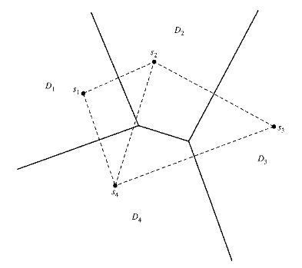


Reglas y regiones de decisión
MAP (óptimo): Tiene en cuenta símbolos con diferentes probabilidades.
ML (no óptimo): Para símbolos equiprobables o con distribución desconocida.
$$\hat{m}=\max_{1≤m≤M}{Pm.p\left(r/s_{m}\right)}$$
$$\hat{m}=\max_{1≤m≤M}{p\left(r/s_{m}\right)}$$
$D_{mMAP}=\{r ε R^{N}/Pm.p\left(r/s_{m}\right)$ > $Pm′.p\left(r/s_{m′}\right), ∀m′≠m\}$
$D_{mML}=\{r ε R^{N}/p\left(r/s_{m}\right)$ > $p\left(r/s_{m′}\right), ∀m′≠m\}$

Slide 5
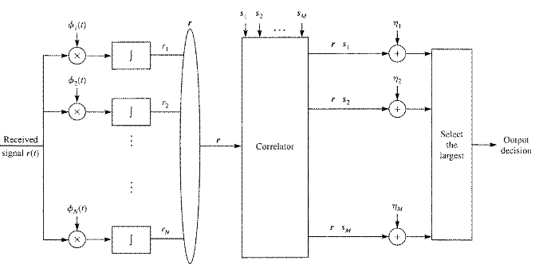
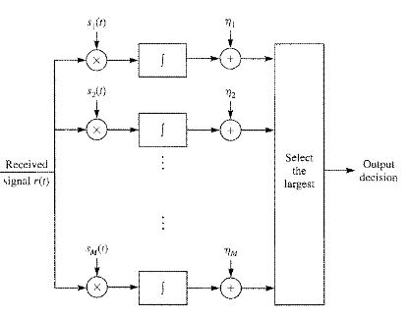
Receptor óptimo

Slide 6
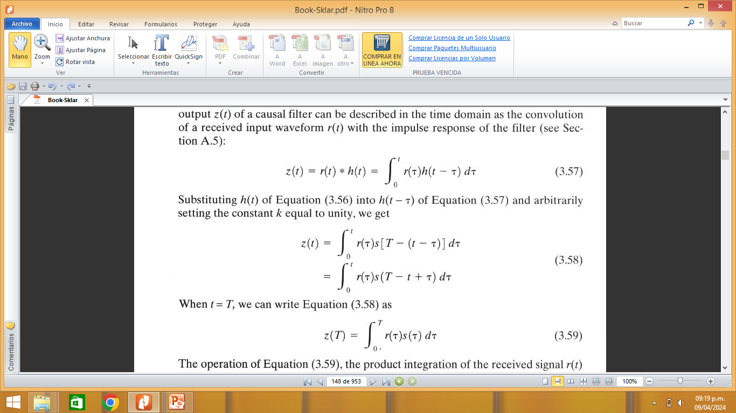
Receptor óptimo
h(t) es la respuesta impulsiva del filtro adaptado
h(t) = k.s(T–t) 0 ≤ t ≤ T
En t = T, la salida del filtro adaptado coincide con la correlación entre la señal recibida y el símbolo esperado
El receptor óptimo puede implementarse con un banco de FAs o de correladores.

Slide 7
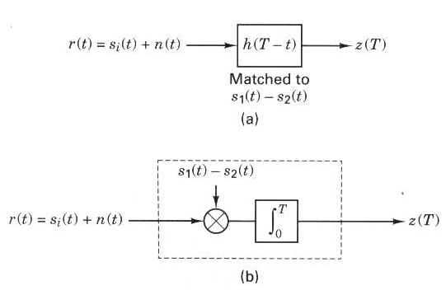
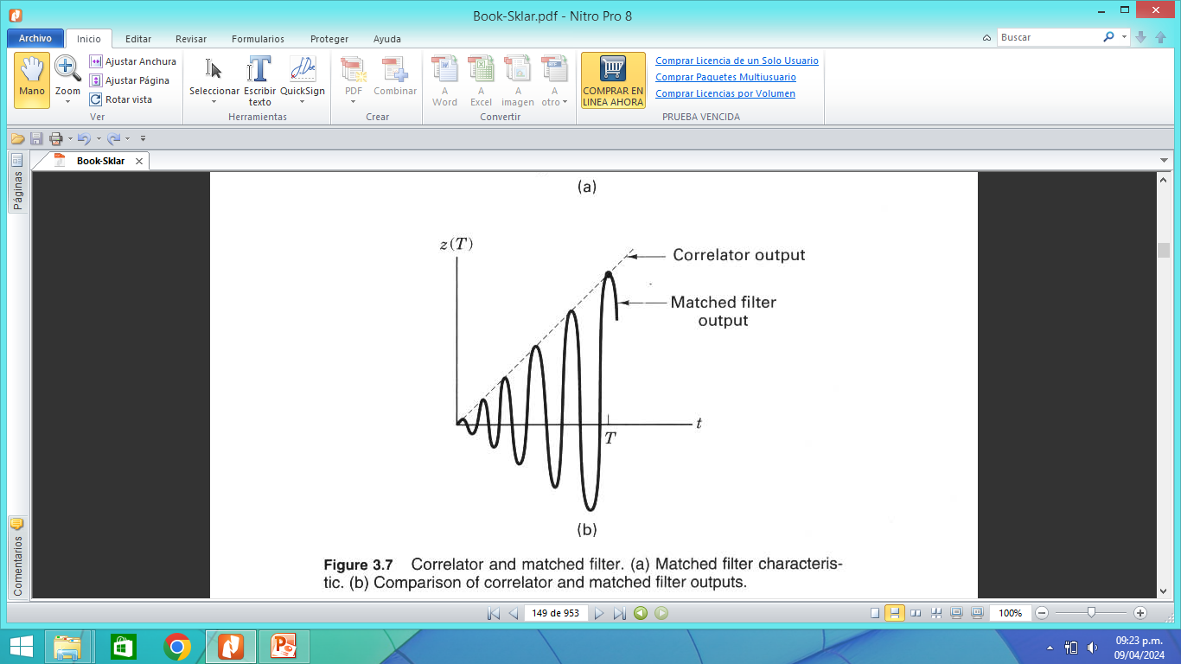
Receptor óptimo
El receptor óptimo puede implementarse con un banco de FAs o de correladores.

Slide 8
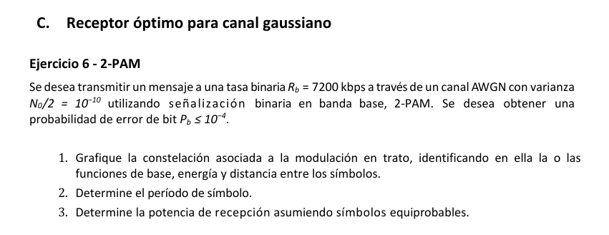
Ejercicio 6 – 2-PAM

Slide 9
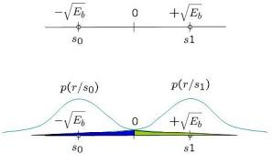
Ejercicio 6 – 2-PAM
Utilice las relaciones entre tasa bits, símbolos y tiempos ya vistas.
Exprese la probabilidad de error de símbolo para una constelación 2-PAM, símbolos equiprobables y AWGN:
P_{e} = p(s₀/s₁).p(s₁) + p(s₁/s₀).p(s₀) = 0,5.Q(d/2σ ) + 0,5.Q(d/2σ ) = Q(d/2σ )
d

Slide 10
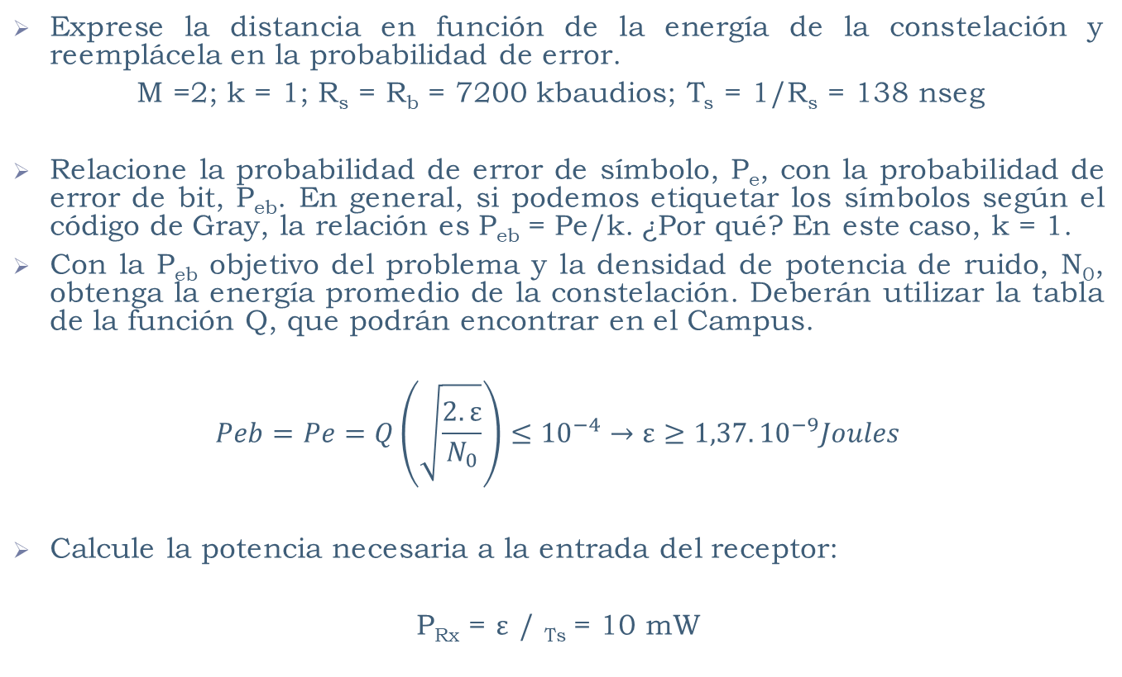
Ejercicio 6 – 2-PAM
Exprese la distancia en función de la energía de la constelación y reemplácela en la probabilidad de error.
M =2; k = 1; R_{s} = R_{b} = 7200 kbaudios; T_{s} = 1/R_{s} = 138 nseg
Relacione la probabilidad de error de símbolo, P_{e}, con la probabilidad de error de bit, P_{eb}. En general, si podemos etiquetar los símbolos según el código de Gray, la relación es P_{eb} = Pe/k. ¿Por qué? En este caso, k = 1.
Con la P_{eb} objetivo del problema y la densidad de potencia de ruido, N₀, obtenga la energía promedio de la constelación. Deberán utilizar la tabla de la función Q, que podrán encontrar en el Campus.
$$Peb=Pe=Q\left(\sqrt{\frac{2.ε}{N_{0}}}\right)≤{10}^{−4}→ε≥1,37.{10}^{−9}Joules$$
Calcule la potencia necesaria a la entrada del receptor:
P_{Rx} = ε / _{Ts} = 10 mW
d = 2.(ε)^{1/2}
σ² = N₀ / 2

Slide 11
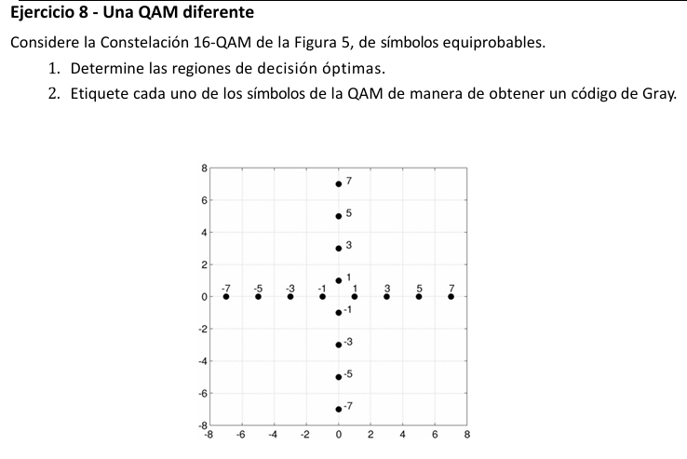
Ejercicio 8 – Una QAM diferente

Slide 12
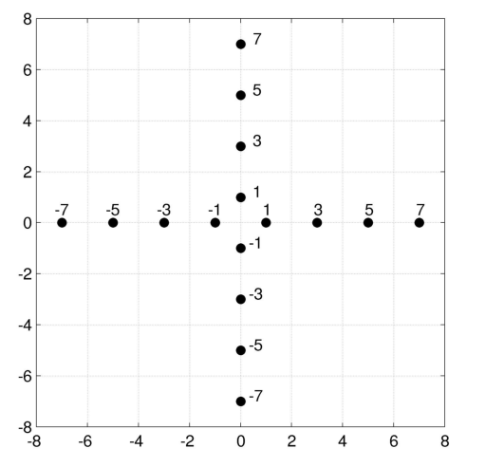
Ejercicio 8 – Una QAM diferente
Obtenga las fronteras de decisión entre cada par de símbolos, demarcando la mediatriz al segmento que los une.
Aplique el código de Gray entre símbolos que comparten fronteras de decisión.

Slide 13
Ejercicio 8 – Una QAM diferente
0110
0111
0101
0100
1110
1111
1101
1100
0000
0001
0011
0010
1000
Observen que los dos primeros bits identifican el semieje.
1001
1011
1010

Slide 14
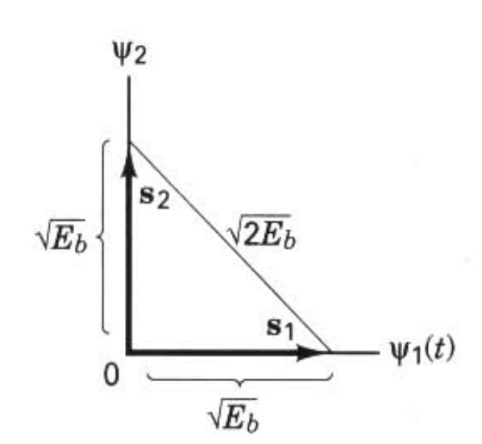
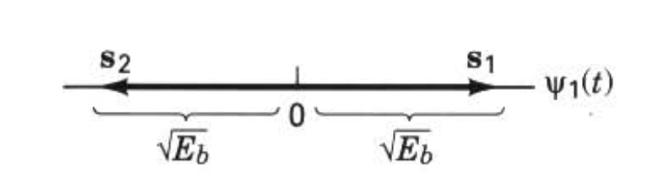
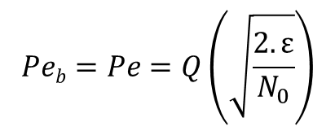

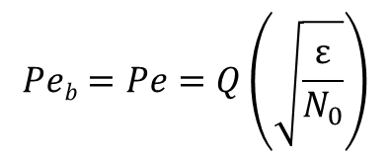
Probabilidad de error
P_{e} = p(s₀/s₁).p(s₁) + p(s₁/s₀).p(s₀) = 0,5.Q(d/2σ ) + 0,5.Q(d/2σ ) =…
Modulación binaria antipodal
Modulación binaria ortogonal
$ε$ = E_{b}
$$Peb=Pe=Q\left(\sqrt{\frac{2.ε}{N_{0}}}\right)$$
$$Peb=Pe=Q\left(\sqrt{\frac{ε}{N_{0}}}\right)$$

Slide 15
¿Dudas?
¿Consultas?

Slide 16
Muchas gracias por su atención

